Slide 1
JÄMSTÄLLDHET BÖRJAR I PLÅNBOKEN
Länsförsäkringar

Slide 2

JÄMSTÄLLDHET PÅVERKAS NEGATIVT AV EKONOMISKA FÖRÄNDRINGAR
Risk att arbetslösheten stiger, fler tidsbegränsade anställningar, anställningsstopp och varsel bland kommuner och regioner.
Män förlorade fler jobb än kvinnor under finanskrisen 2008, men kvinnor ökade sina obetalda arbetstimmar, enligt en OECD-rapport. Dessutom återhämtade sig jobben i mansdominerade sektorer snabbare än kvinnors under återhämtningsfasen.
Höga priset på mat drabbar kvinnor hårdare
Ensamstående kvinnor och kvinnliga pensionärer drabbas
JÄMSTÄLLDHET BÖRJAR I PLÅNBOKEN
Källa: Jämställdhetsmyndigheten och OECD
Notes:
Det är mycket som händer kring ekonomin just nu. Inflationen ökade betydligt mer än både löner och pensioner, vilket har lett till att många har fått en kärvare ekonomisk situation.
Erfarenheten från tidigare ekonomiska nedgångar visar att de höga kostnaderna påverkar företag negativt vilket gör att många småföretagare och soloföretagare har nu drabbats initialt, men det betyder samtidigt att en tuff ekonomisk tid som även kommuner och regioner kommer gå till mötes. Många är oroliga över att arbetslösheten stiger, eller att man riskerar minska kostnader och det kan påverka möjligheten att anställa, precis som efter finanskrisen.
-Om man tittar på statistik från finanskrisen 2008 och Coronapandemin så var det har fler män som blev av med sina jobb jämfört med kvinnor. Men mäns jobb har i tidigare samhällskriser återhämtat sig snabbare än kvinnors. Under pandemin var de offentliga stödåtgärderna enorma, vilket gjorde att många kvinnor ändå klarade sig ”hyfsat bra”. Höga priset på mat drabbar kvinnor hårdare. Erfarenheten från tidigare ekonomiska nedgångar visar att grupper med små ekonomiska marginaler drabbas hårdast. Studier visar att kvinnor tar ett större ansvar för inköp kopplade till hushållet, så som mat och kläder till barn. I takt med att priserna ökar på livsmedel drabbas kvinnors ekonomi hårdare, särskilt ensamstående kvinnor med barn och äldre kvinnor med låga pensioner, som har minst möjligheter att prioritera om sina utgifter drabbas hårt.
Hur de ekonomiska förändringarna kommer att påverka jämställdheten i Sverige under återhämtningsfasen återstår att se. Det gör att kvinnors ekonomi är mer sårbar. Särskilt kvinnor i en redan socioekonomiskt utsatt situation
Rapport från OECD: Kvinnor ökade sina obetalda arbetstimmar

Slide 3

INFLATION PÅVERKAR PARRELATIONER
JÄMSTÄLLDHET BÖRJAR I PLÅNBOKEN
Notes:
Inflation påverkar inte bara svenskarnas boendeekonomi, utan även deras parrelation.
Enligt en undersökning som Nordax bank har gjort så uppger hälften av svenskarna att de upplever att relationen till sin partner har påverkas av negativa ekonomiska förändringar så som höga elpriser, högre boräntor och inflation, leder till att man tjafsar mer om pengar. Men man ser tydligt att inflation har även en del positiva effekter – mer än var fjärde person i en parrelation säger att de får en bättre insyn den gemensamma ekonomin.

Slide 4
ÅR 2072 KOMMER ÅRSINKOMSTERNA VARA LIKA
Källa: SCB och Länsförsäkringar

Slide 5
EKONOMISK JÄMSTÄLLDHET
Att ha lägre inkomst är en utmaning på flera sätt. Kvinnor får en sämre förmåga att bygga upp ett sparkapital, hantera tillfälliga inkomstbortfall och pensionen blir lägre.
Källa: SCB

Slide 6
LÄGRE LIVSINKOMST LEDER TILL OJÄMSTÄLLD PENSION
Vårt pensionssystem bygger på livsinkomstprincipen.
Varje intjänad krona påverkar din pension.
Antal pensionärer med allmän pension är 2,3 miljoner.
Kvinnor har i genomsnitt 69 procent i genomsnitt av männens pension.
 | KVINNOR | MÄN
Genomsnittlig total pension | 18 200 kr/mån | 25 500 kr/mån
Medellivslängd | 84,8 år | 81,2 år
JÄMSTÄLLDHET BÖRJAR I PLÅNBOKEN
Källa: Pensionsmyndigheten

Slide 7
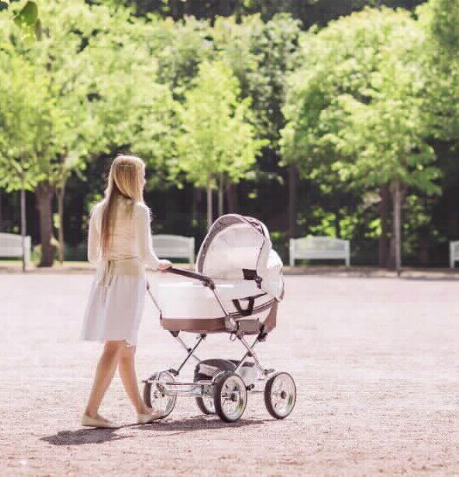
VEM LÖSER LIVSPUSSLET?
I barnfamiljer med barn i åldrarna 3-5 år arbetar 40 procent av kvinnorna deltid
– och 11 procent av männen.
Kvinnor gör i genomsnitt 25 timmar mer oavlönat hushållsarbete per månad.
Kvinnor tar ut mest föräldraledighet och VAB. Kvinnor tar ut 6 av 10 VAB-dagar och 54 procent av föräldraledigheten.
Flera studier har också visat att kvinnors löneutveckling avtar efter att första barnet har fötts.
3 av 10 sysselsatta kvinnor arbetar deltid.
JÄMSTÄLLDHET BÖRJAR I PLÅNBOKEN
Källa: SCB

Slide 8
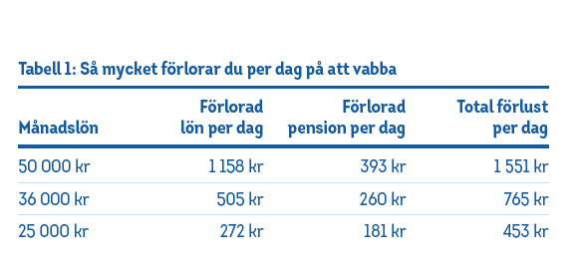
VABB - FÖRLORAD INKOMST OCH PENSION
Kvinnor tar ut 6 av 10 VAB-dagar.
JÄMSTÄLLDHET BÖRJAR I PLÅNBOKEN
Notes:
Statistiken visar att det fortsatt är mammor som tar det största ansvaret för sjuka barn: 61 procent kvinnor och 39 procent män tog ut vab under 2022. Många har nog koll på att man förlorar en hel del inkomst när man vabbar, men det man kanske inte tänker på är att man även förlorar mycket framtida inkomst, det vill säga pension.
För de allra flesta så är pensionen något som man sällan tänker på förrän det är dags att börja leva på den, och då är det för sent att påverka.
Ofta ser man till familjens totala ekonomi här och nu när man avgör vem som ska vabba och tänker inte på de långsiktiga konsekvenserna. Och det här riskerar ju att slå orättvist också om det är en förälder som vabbar mer än den andra Än idag är det oftast kvinnor som tjänar mindre och som också vabbar mest. Det beror på att efter 33 000 kronor i lön påverkas inte ersättningen för vab vilket gör att pappor som oftare än mammor tjänar mer, förlorar mer på att vara hemma.

Slide 9
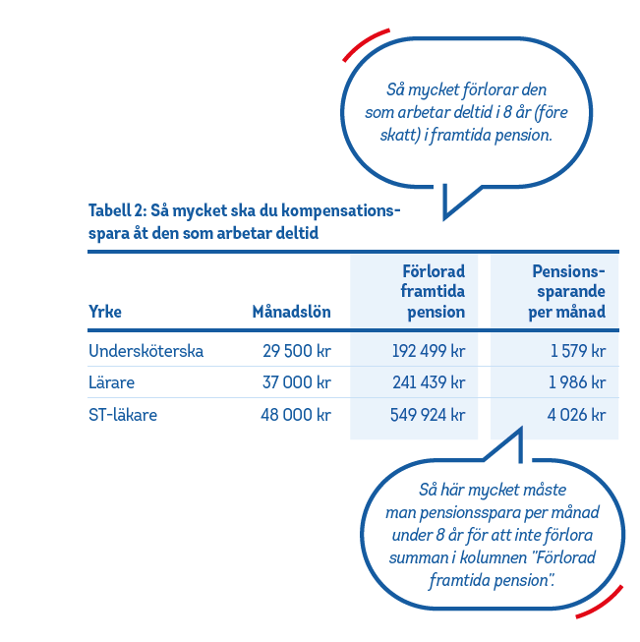
SÅ MYCKET FÖRLORAR OLIKA YRKEN PÅ DELTIDSARBETE
Kortsiktigt:
Du får lägre inkomst
Sparutrymmet krymper
A-kassa påverkas negativt
Sjuk- och föräldrapenning från Försäkringskassan påverkas negativt
Långsiktigt:
Du förlorar allmän pension
Du förlorar tjänstepension
JÄMSTÄLLDHET BÖRJAR I PLÅNBOKEN
Notes:
Deltidsarbete har stor påverkan på pensionen. Din pension baseras på dina inkomster under hela livet. Både den allmänna pensionen och tjänstepensionen påverkas av deltidsarbete. Enligt Föräldraledighetslagen har du rätt att jobba deltid till och med att barnet är åtta år. Många utnyttjar självklart den möjligheten för att man vill ha mer tid med sina barn. Föräldraledighet och deltid under det första året har inte så stor påverkan på den framtida pensionen då många arbetsgivare kompenserar för den tiden. Det är när man går ned i tid under flera år man ska kolla upp hur mycket man ska kompensationsspara.
Jag har räknat fram att om en sjuksköterska arbetar deltid och går ner bara 25 procent i arbetstid under 8 år av arbetslivet minskar pensionen med ca 200 000 kronor. För att kompensera själv för här bortfallet behöver man spara ca 1500kr/mån under 8 års tid.
Självklart ska alla få gå ner i arbetstid om de vill, och vissa måste arbeta deltid för att få ihop livspusslet med barnen och familjen men ett mer informerat val kanske kan leda till att man börjar fundera och om möjligheten finns avvara en summa till sig själv per månad.
Kom ihåg att Deltidsarbete påverkar inte enbart din inkomst i framtiden utan även ekonomin den dagen du blir arbetslös eller sjukskriven. Om du skulle bli arbetslös har du endast rätt till ersättning från a-kassan i samma omfattning som du jobbar och inte full ersättning.
Arbetar du deltid blir lönen lägre och därmed även din sjukpenning den dagen du blir sjukskriven, eftersom Sjukpenningen baseras på 80 procent av din lön. Sen så minskar självklart sparutrymmet.

Slide 10

HUR KAN MAN KOMPENSERA DEN PERSONEN SOM FÖRLORAR MEST?
Starta ett kompletterande månadssparande för den som tar lite större ansvar och göra det till enskild egendom, så att det inte inräknas i en eventuell skilsmässa.
Om ni är gifta kan du ge bort premiepensionen, som är den mindre delen av den allmänna pensionen på 2,5 procent av inkomsten.
Den som tjänar mest kan amortera mest på bostadslånen om man äger den gemensamt.
Ta hjälp om du tycker ekonomi är svårt.
JÄMSTÄLLDHET BÖRJAR I PLÅNBOKEN
Källa: SCB
Notes:
84 procent av de svenska familjerna svarar i en undersökning att de sparar till barnen, medan bara 23 procent av familjerna sparar extra till den som är hemma med barnen mest.
Starta ett kompletterande månadssparande för den som tar lite större ansvar och göra det till enskild egendom, så att det inte inräknas i en eventuell skilsmässa.
Om ni är gifta kan du ge bort premiepensionen, som är den mindre delen av den allmänna pensionen på 2,5 procent av inkomsten. Det är ett enkelt sätt att föra över pengar till sin maka utan att behöva sätta av pengar här och nu, vilket kan vara skönt för ett hushåll med tajt ekonomi, där man vill kom­pensera sin partner. Det går till exempel att ge bort premiepen­sionen under småbarnsåren. Man gör det hos pen­sionsmyndigheten.se.
Den som tjänar mest kan amortera mest på bostadslånen om man äger den gemensamt.

Slide 11
HUR FÅR VI MER JÄMSTÄLLDA LIVSINKOMSTER?
Lösning är komplex men några saker är viktiga:
Normer påverkar våra livsinkomster
Konsekvenserna av olika livsval måste tydliggöras:
Val av utbildning och yrke.
Privatekonomisk kunskap måste prioriteras redan i skolan.
Arbetsgivare bör åläggas att informera om de ekonomiska konsekvenserna av deltidsarbete.
Alla måste veta att en jämställd fördelning av hushållssysslor och föräldraledighet lägger grunden för kvinnors framtida inkomstutveckling och därmed en mer jämställd pension.
En jämställd inkomst ökar möjligheterna för att bygga ett frihetskapital som i sin tur ökar handlingsutrymmet i livet.
JÄMSTÄLLDHET BÖRJAR I PLÅNBOKEN

Slide 12
I väntan på ett jämställd samhälle så kan du fokusera på det du själv kan påverka.
Notes:
I väntan på ett jämställd samhälle så kan du fokusera på det du själv kan påverka.

Slide 13
VÅGA PRATA PENGAR!
Mina bästa tips att göra i kärlekens namn:
Våga ta snacket om pengar med varandra.
Ta hand om din framtida jag.
Sätt upp gemensamma sparmål.
Hoppas på det bästa, men planera för det värsta.
JÄMSTÄLLDHET BÖRJAR I PLÅNBOKEN

Slide 14

VAD SKA VI PRATA OM DÅ?
Vad händer om jag blir arbetslös?
Vad händer om jag blir långtidssjukskriven?
Vad händer vid dödsfall?
Vad händer om man lever länge, drömmar och mål som pensionär?
Vad händer om vi separerar?
JÄMSTÄLLDHET BÖRJAR I PLÅNBOKEN

Slide 15
ÅNGEST ELLER STOLTHET ÖVER SPARANDET?
Vad känner du när du tänker på ditt befintliga sparande?
 | Kvinnor | Män
Ångest och stress | 42 % | 34 %
Stolthet och nöjdhet | 51 % | 65 %
Stress över att inte ha kontroll på ekonomin | 31 % | 19 %
JÄMSTÄLLDHET BÖRJAR I PLÅNBOKEN
Notes:
Enligt en novus undersökning på uppdrag av Länsförsäkringar på frågan om hur man känner när man tänker på sitt sparande så svarade 4 av 10 kvinnor att man känner ångest eller stress över ekonomin jämfört med männen.

Slide 16
VAD ÄR EGENTLIGEN EN TRYGG PRIVATEKONOMI?
Buffert
Frihet & Drömmar
Ledighet & Pension
Trygghet
Frihet
Så att du alltid är rustad för oförutsedda utgifter:
2 månadslöner före skatt.
Så att du klarar av större, roliga utgifter i framtiden:
Beloppet beror på vad du
sparar till.
Så att du kan fortsätta leva som du vill efter pension:
80% av din bruttolön i pension.
JÄMSTÄLLDHET BÖRJAR I PLÅNBOKEN
Notes:
Men vad är egentligen en trygg privatekonomi?
När lönen ersätts med pension är det extra viktigt att ha en trygghetsbuffert. Vid pension blir din inkomst troligtvis lägre men du kanske inte heller är beredd att ändra din livsstil i någon större utsträckning.
Olika hushåll har olika förutsättningar. Några har kunnat samla på sig en hel del sparande. Andra kan ha alla sina tillgångar i sin bostad. Och ytterligare andra kan ha gått igenom en separation och har det väldigt knapert.
Oavsett tidpunkt i livet behöver all ha ett buffertsparande, en marginal, för det som är oförutsett och för de prylar som behöver bytas ut med tiden. Ett bra sätt att tänka kring sparandet är att dela upp summan du sparar varje månad i olika påsar för de olika målen. Innan du börjar spara till något annat är det bra att ha en buffert som är bra för att klara av oförutsedda händelser, exempelvis en vattenläcka, en trasig tand, glasögon mm. och här brukar man säga att målet att stäva efter är 2 månadslöner före skatt.
När bufferten är påfylld kan den delen av sparbeloppet istället användas till ett månadssparande om du inte redan har det, för att kunna göra större köp imorgon, till exempel till, semestern eller en ny bil. Sluta inte månadsspara bara för att du gått i pension. Tänk på att pengarna ska räcka livet ut och att ett fortsatt månadssparande ger dig möjlighet att uppfylla dina drömmar på ålderns höst. Tänk på att 70 är det nya 50, vilket forskning från Göteborgsuniversitet har visat. Dagens 70 åringar har samma hälsa som 70 talets 50 åringar. Livet tar inte slut bara för att man blir äldre och då är det alltid bra att ha sparande som håller drömmar vid liv.
Med en sådan strategi kan alla komma nära en känsla av ett ekonomiskt lugn vad gäller att kunna hantera såväl oväntade utgifter som planerade semesterresor. I förlängningen bidrar det även till ett gott liv som pensionär.

Slide 17



HUR NÅR JAG TILL DEN DÄR TRYGGA EKONOMIN DÅ?
10 %
5%
5%
JÄMSTÄLLDHET BÖRJAR I PLÅNBOKEN

Slide 18

VAD GER PENSION?
Deklarerad inkomst – vilken lön du har eller har haft
Hur många år du har jobbat
Om du har tjänstepension
Om du har privat sparande
När du tar ut din pension och under hur lång tid
Avkastningen på premiepension, tjänstepensionen och ev. privat sparande
Om du har valt till efterlevandeskydd
JÄMSTÄLLDHET BÖRJAR I PLÅNBOKEN

Slide 19

DET VIKTIGASTE ATT TA MED SIG:
Prata pengar med din eventuella partner.
Lev jämställd, dela på föräldraledigheten, VAB och deltidsarbete.
Se till att du har en grundläggande trygghet på plats; buffert, a-kassa, bolåneskydd.
Hitta sparutrymmet i vardagen och sätt av pengar till sparandet i början av månaden.
Nudga dig ”knuffa dig själv” i rätt riktning.
Gör dig inte beroende av någon annan. Ha gärna ett eget frihetskapital.
Logga in på minpension och planera din pension.
Jobba så mycket och länge som möjligt.
Ta hjälp om du tycker ekonomi är svårt.

Slide 20
Tack för idag!
Kontakt:
Trifa Chireh
Trifa.chireh@lansforsakringar.se

